Slide 1
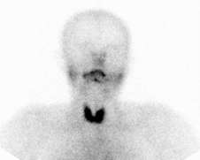
Gastrointestinal Sistem Uygulamaları
TÜKÜRÜK BEZİ SİNTİGRAFİSİ
Radyofarmasötik : Tc-99m perteknetat
Endikasyonları: Akut parotit, Warthin tümörü, oksifilik adenom, Sjögren sendromu, süpüratif parotidler, radyoterapi, obstrüksiyon, kronik siyaladenit

Slide 2
Özefagus Transit Zamanı Sintigrafisi

Slide 3
Gastrointestinal Sistem Uygulamaları
GASTROÖZEFAGEAL REFLÜ SİNTİGRAFİSİ

Slide 4
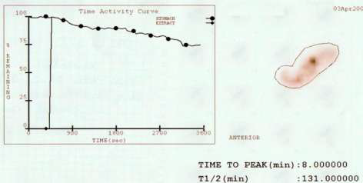
Gastrointestinal Sistem Uygulamaları
MİDE BOŞALMA SİNTİGRAFİSİ
Sıvı faz
Katı faz

Slide 5
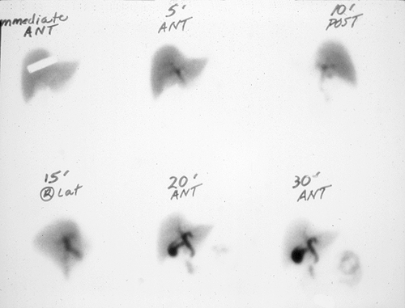
Gastrointestinal Sistem Uygulamaları
Hepatosit fonksiyonları ve safranın karaciğerden barsaklara geçişini eş zamanlı ve noninvaziv olarak değerlendiren fonksiyonel görüntüleme yöntemi
iv. yolla verilen RF billüribine benzer şekilde hepatositler tarafından tutulur ve karaciğerde konjuge olmadan safra yollarına atılarak barsaklara geçer
Endikasyonları:
Bilyer atrezi/ neonatal hepatitin ayırıcı tanısı,
akut kolesistit,
duodeno gastrik reflü
safra sızıntılarının saptanması
Safra kesesi fonksiyonlarının değerlendirlmesi
SAFRA YOLLARI SİNTİGRAFİSİ

Slide 6
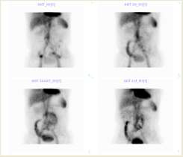
Gastrointestinal Sistem Uygulamaları
GASTROİNTESTİNAL SİSTEM KANAMA SİNTİGRAFİSİ
RF:
Tc-99m ile işaretli eritrosit
Tc-99m ile işaretli sulfur kolloid

